Slide 1

2.4 谁先迎来黎明
教科版 六年级上册

Slide 2

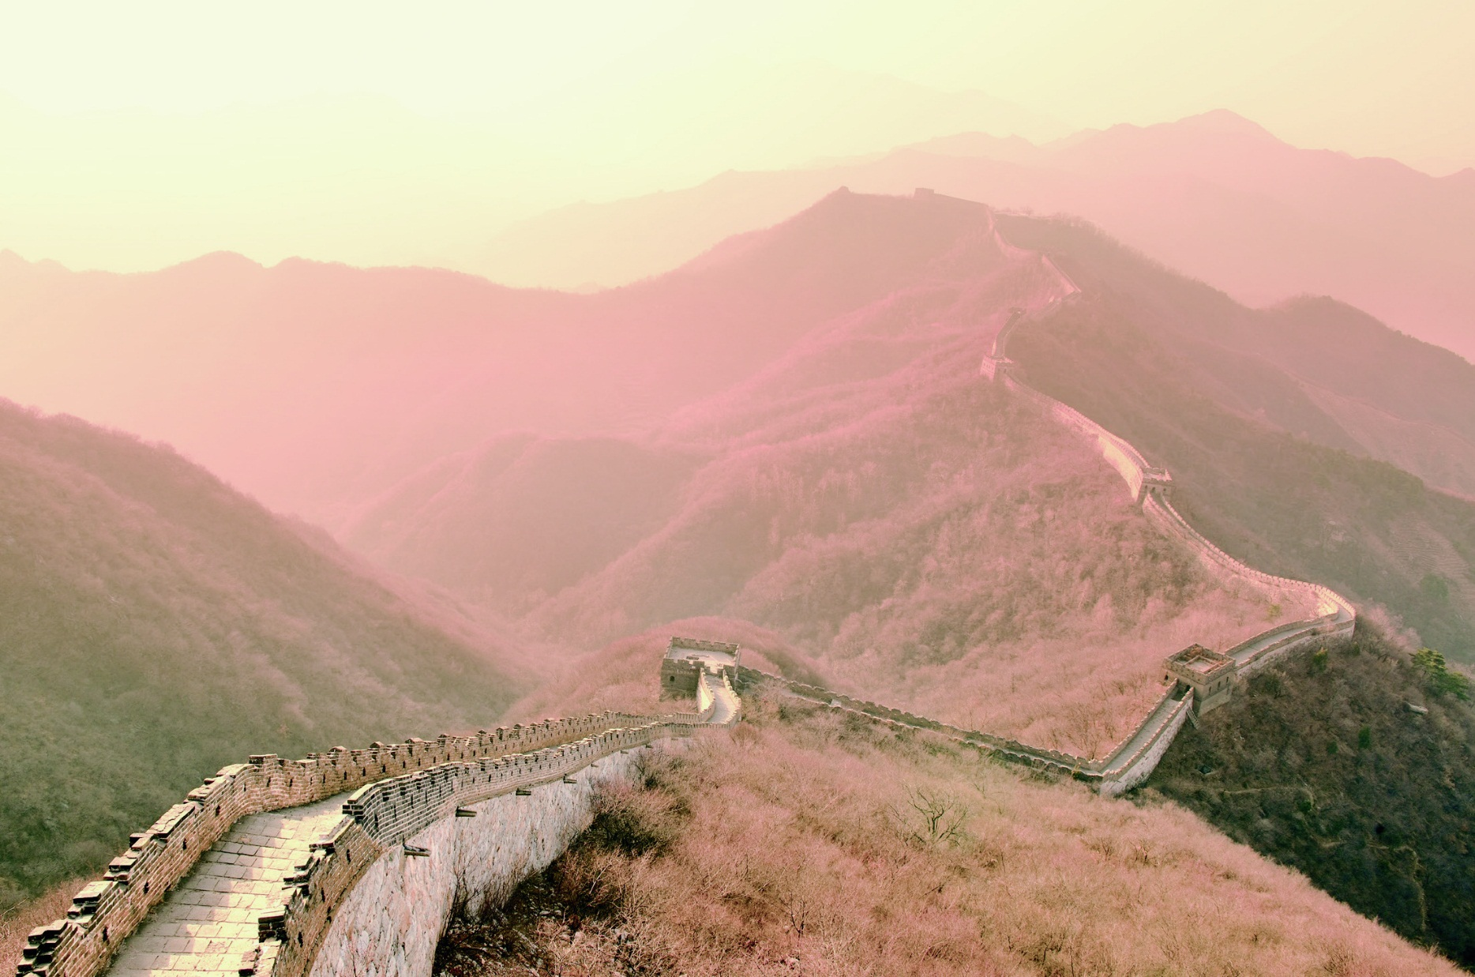
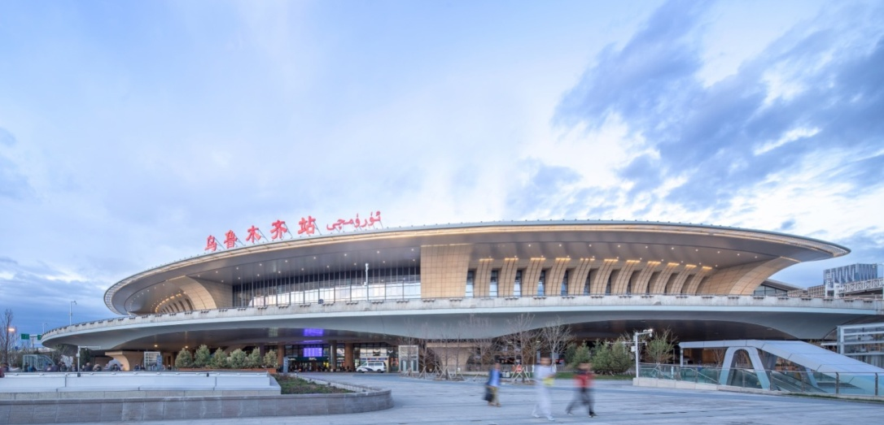
聚 焦
地球上不同地区，每天迎来黎明的时间会相同吗？
比如我国的北京和乌鲁木齐，哪座城市先迎来黎明呢？

Slide 3
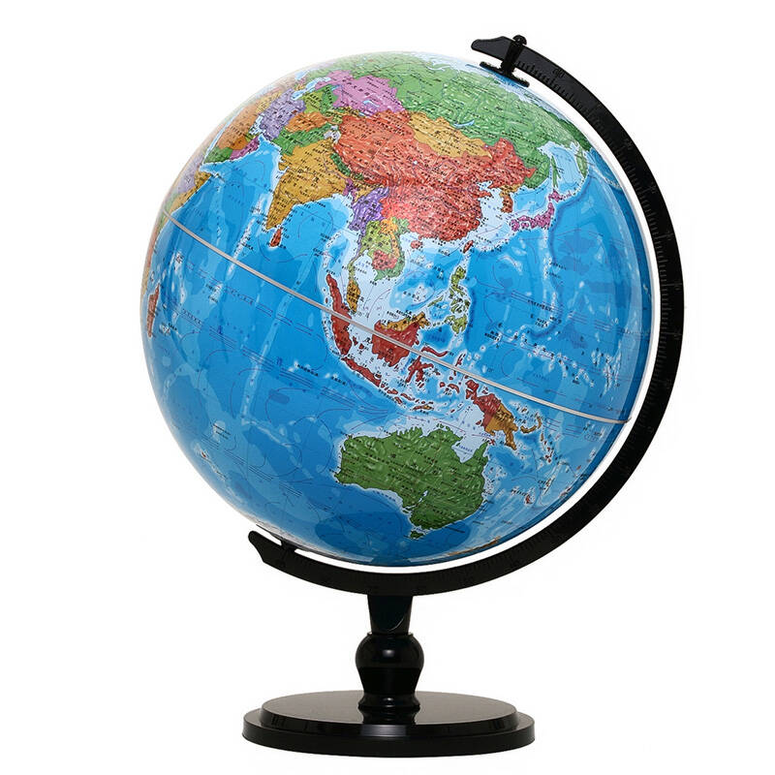
探 索
探索一：北京和乌鲁木齐哪座城市先看到太阳
东
北京在乌鲁木齐的 边
西
乌鲁木齐在北京的 边

Slide 4
实验方法
面向外，手拉手，围成圈，在一位学生胸前贴“北京”和“东”，在他的右手边的一个同学贴上“乌鲁木齐”和“西”，再请一个同学站在外圈举一个红色纸片，代表“太阳”。
按照由“西”向“东”转;
按照由“东”向“西”转;
大声说出看见太阳，记录；
轮流做北京和乌鲁木齐。

Slide 5
实验记录
运动方向 | 谁先看到太阳
由“西”向“东”
由“东”向“西”
北京
乌鲁木齐

Slide 6

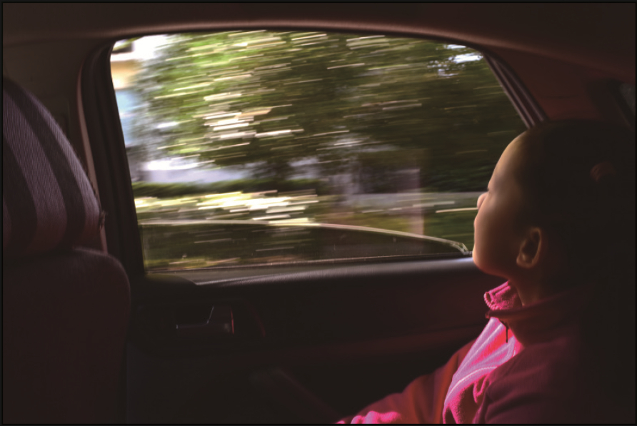
探索二：“地球椅”实验，确认地球自转的方向
坐在前进的汽车上观察窗外的树木，树木的运动方向是怎样的？
坐在转动的转椅上观察，周围的景物在怎样运动？

Slide 7
实验方法
左肩贴“东”，右肩贴“西”
分别从西向东，从东向西匀速转动椅子,观察周围景物是怎么转动的
轮流坐在椅子上面进行试验。

Slide 8
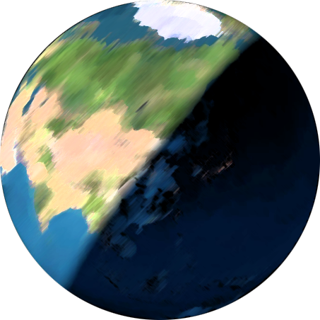

地球椅自西向东转，太阳东升西落。
日常生活中，太阳东升西落。
地球椅自东向西转，太阳西升东落。
地球自转方向：自西向东

Slide 9
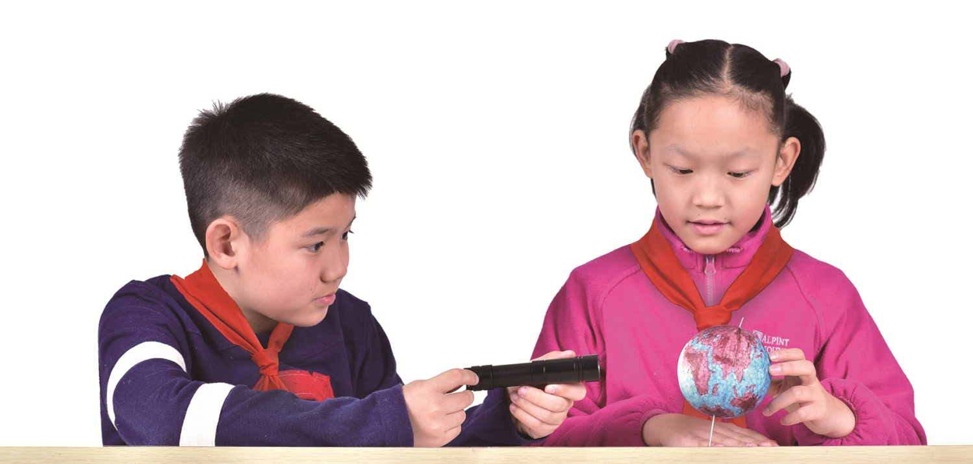
探索三：在地球模型上再次模拟北京和乌鲁木齐的昼夜变化
【点击图片观看实验视频】

Slide 10
研 讨
1.北京和乌鲁木齐哪个城市先迎来黎明？
北京
根据模拟实验，北京在乌鲁木齐的东边，地球自转方向是自西向东，所以北京先迎来黎明。

Slide 11
2.地球的自转方向是怎样的？自转一周要多长时间？我们又是如何知道的？
地球的自转方向是自西向东，自转一周要24小时。在模拟实验中，地球自转一周，一个地区只迎来一次黎明，而我们生活的城市每天也只有一次黎明，所以可以推理出地球自转一周就是一天，即24小时。

Slide 12
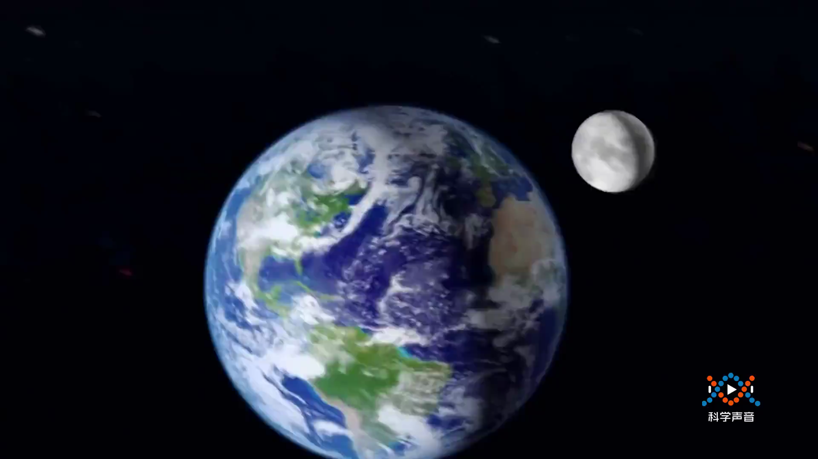
地球、月球和太阳
观
看
视
频

Slide 13
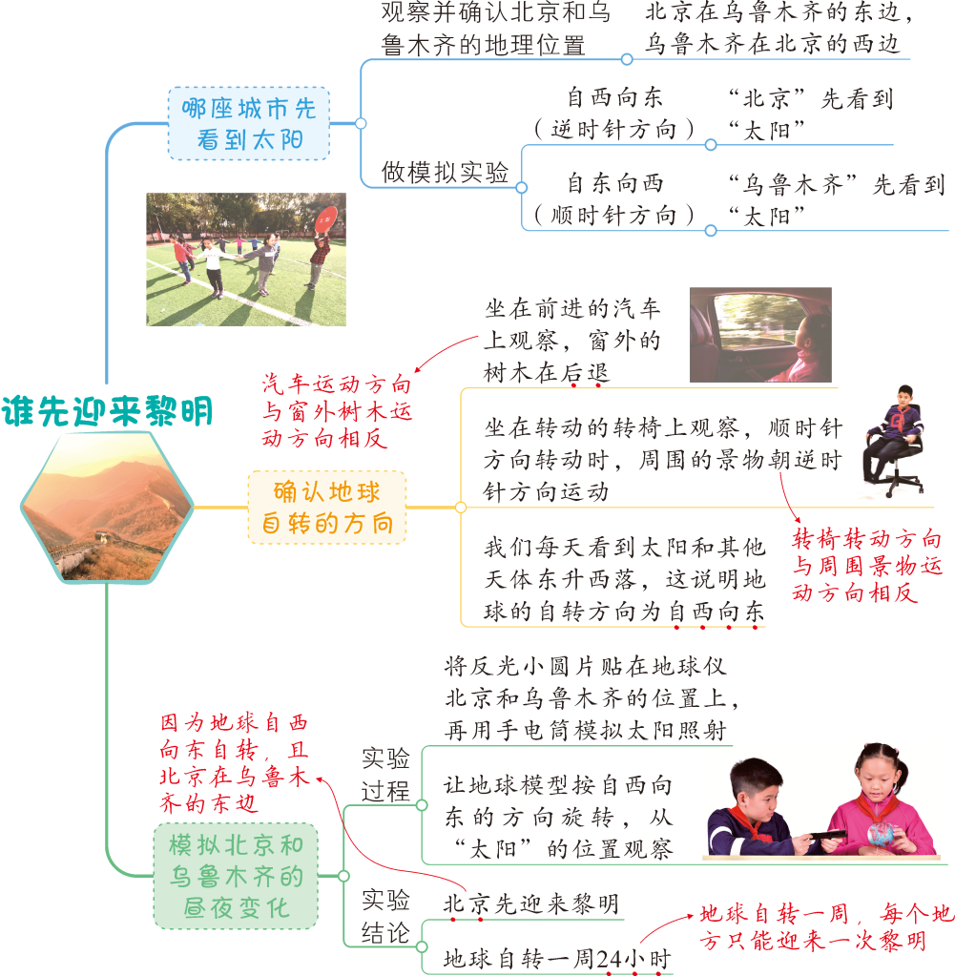
课堂小结
【点击图片可放大】

Slide 14
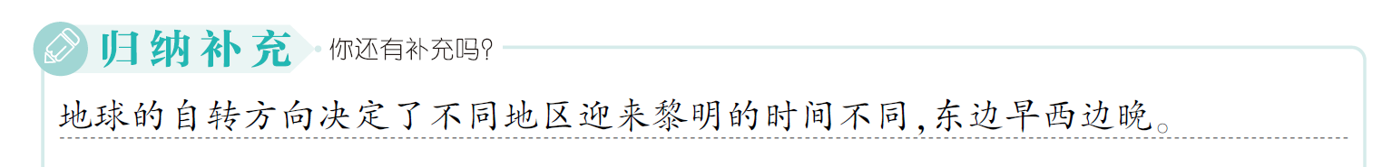

Slide 15
课后作业
三.选择题。
1.我们每天看到太阳和其他天体东升西落，是由于( )产生的。
A.太阳自转 B.地球自转 C.地球公转
2.利用( )，我们可以观察并确认北京和乌鲁木齐的地理位置。
A.世界地形图 B.地球仪 C.地球结构模型
3.当中国春节联欢晚会结束的时候,美国纽约的人们可能正在( )。
A.深夜睡觉 B.吃早饭 C.吃午饭
B
B
C

Slide 16
4.下图中最先看到日出的地点是( )。
5.地球上不同的地方迎来黎明的时间存在差异,其原因在于( )。
A.地球的自转运动
B.地球的公转运动
C.地球表面受热不同
A
A

